Slide 1
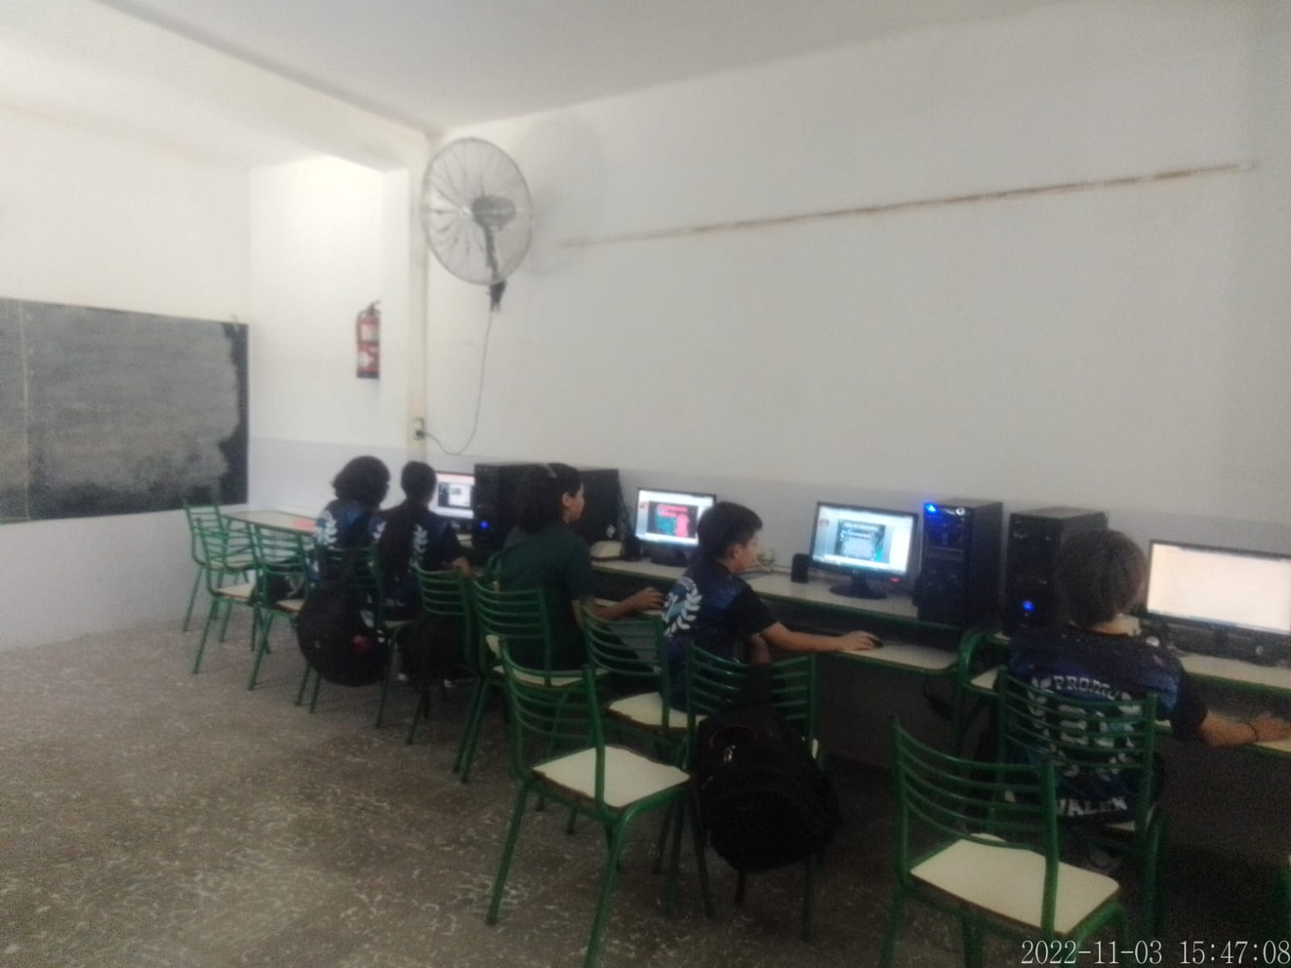
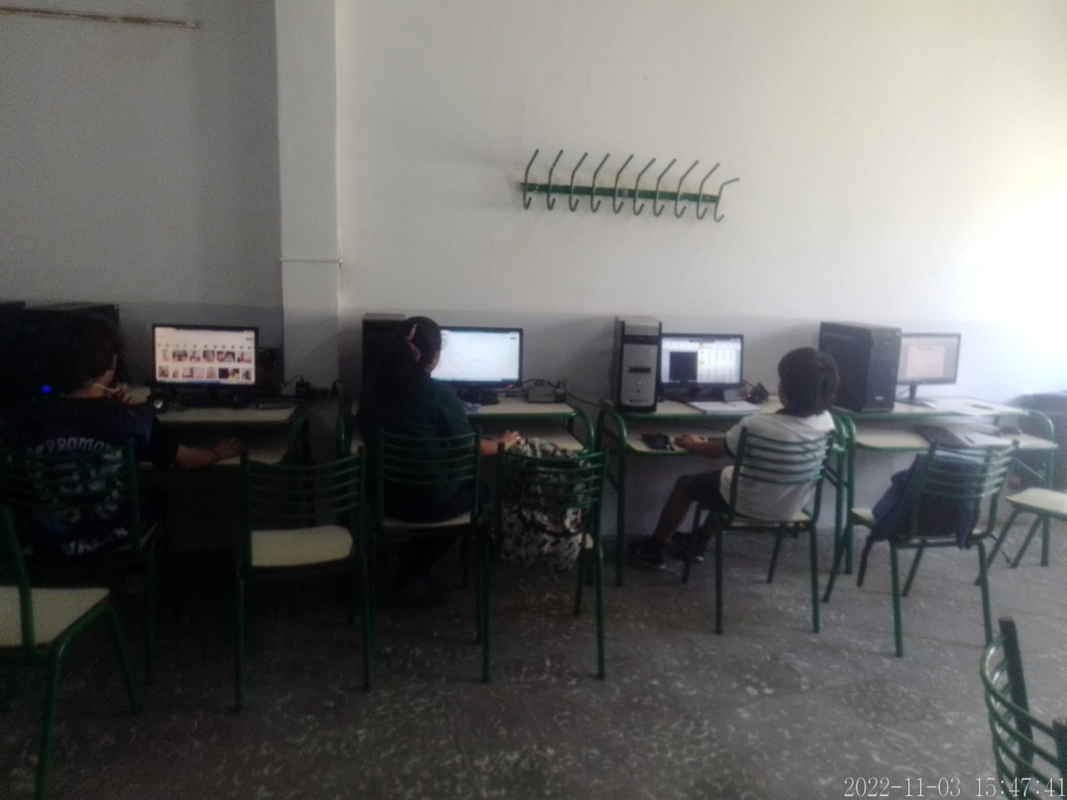
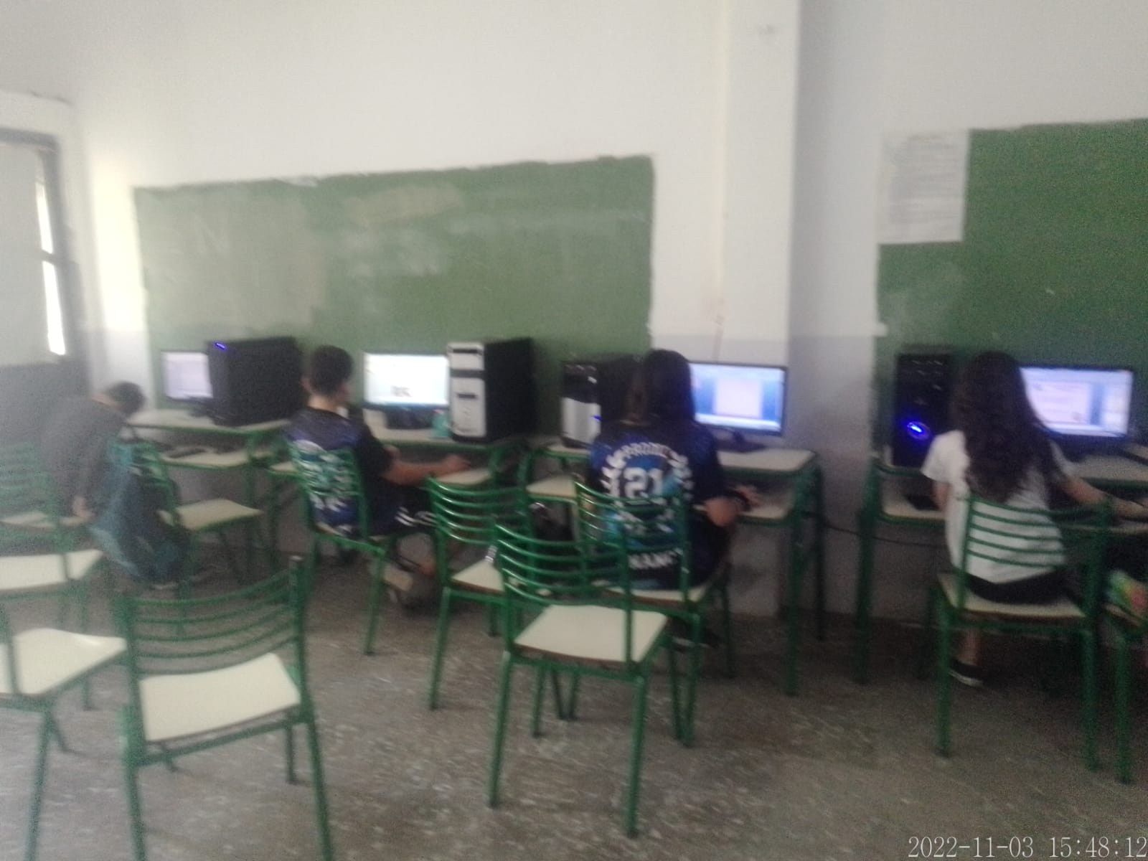
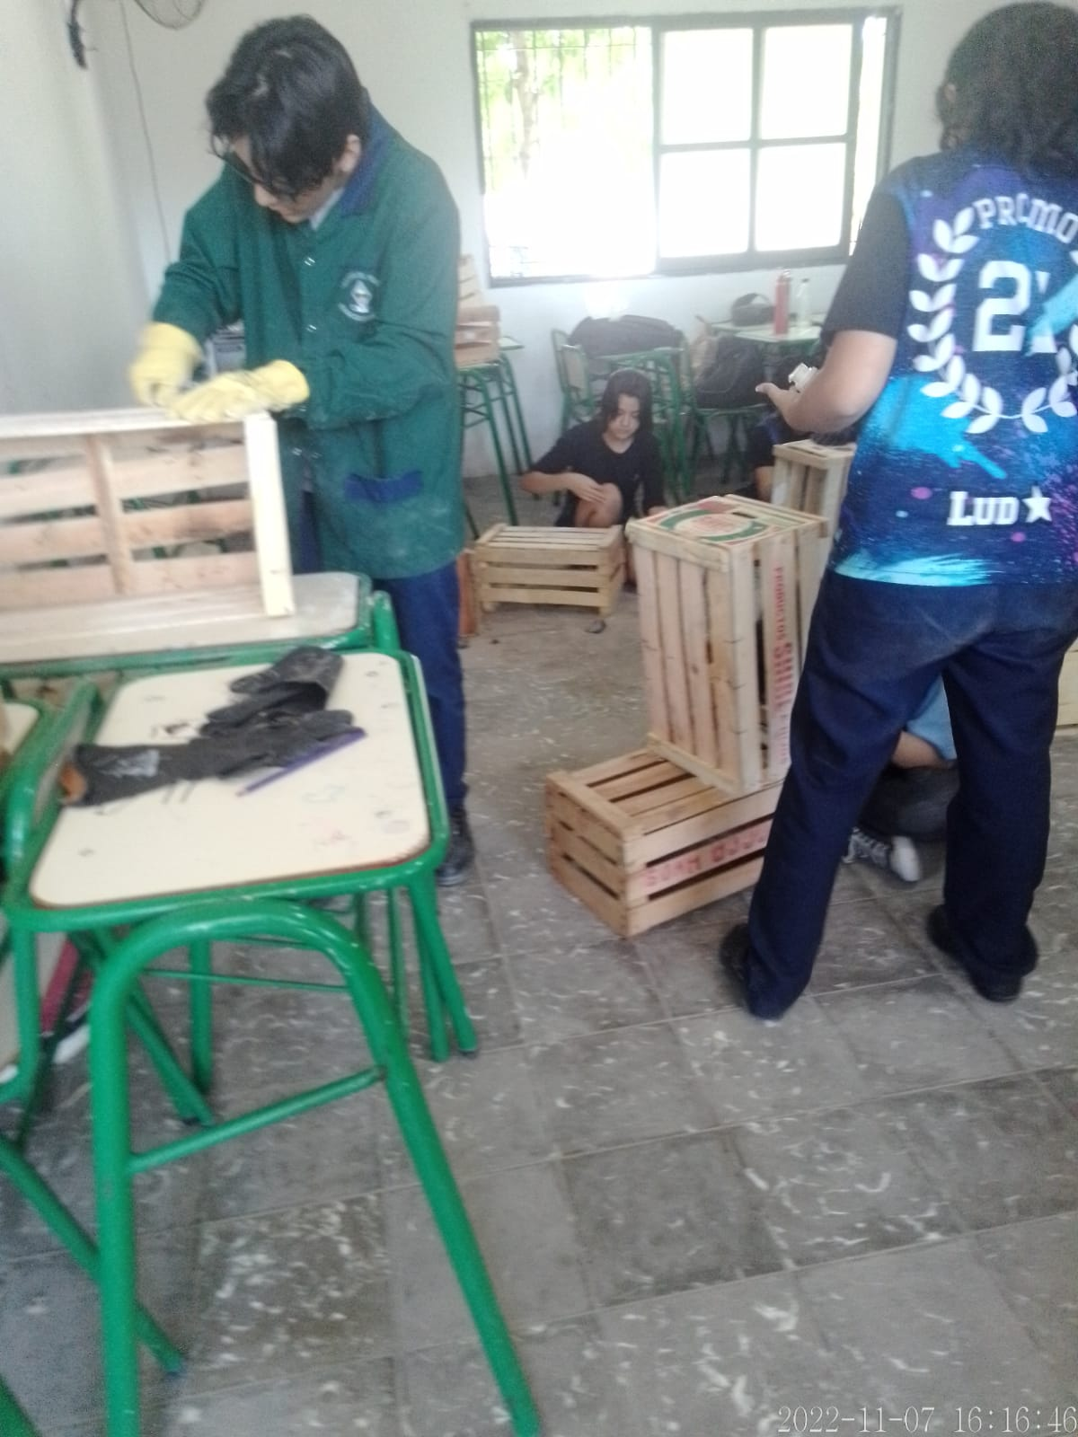
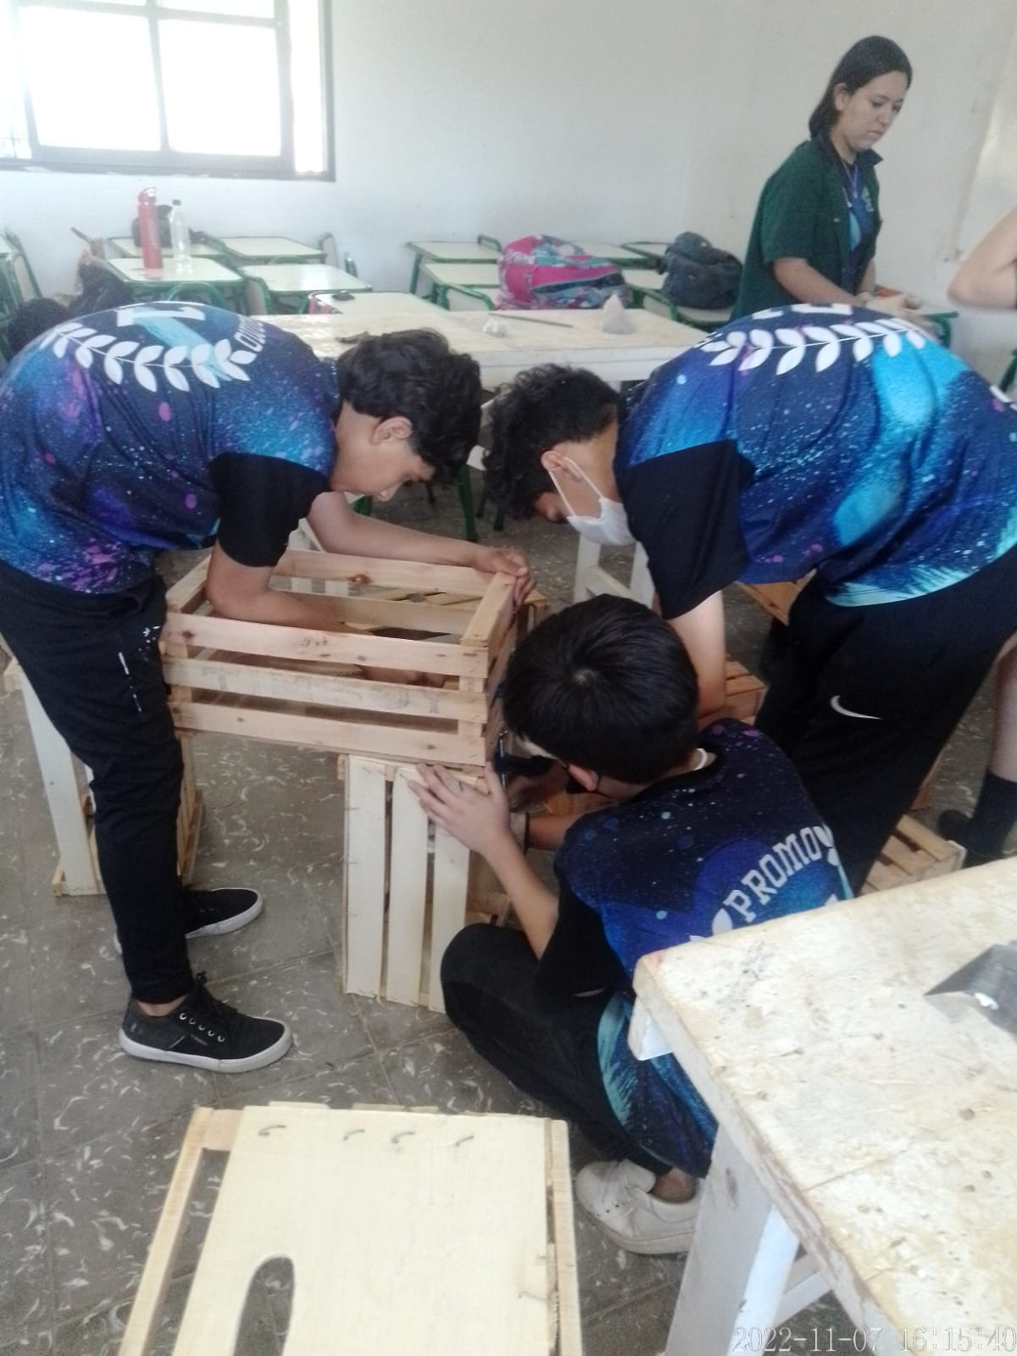
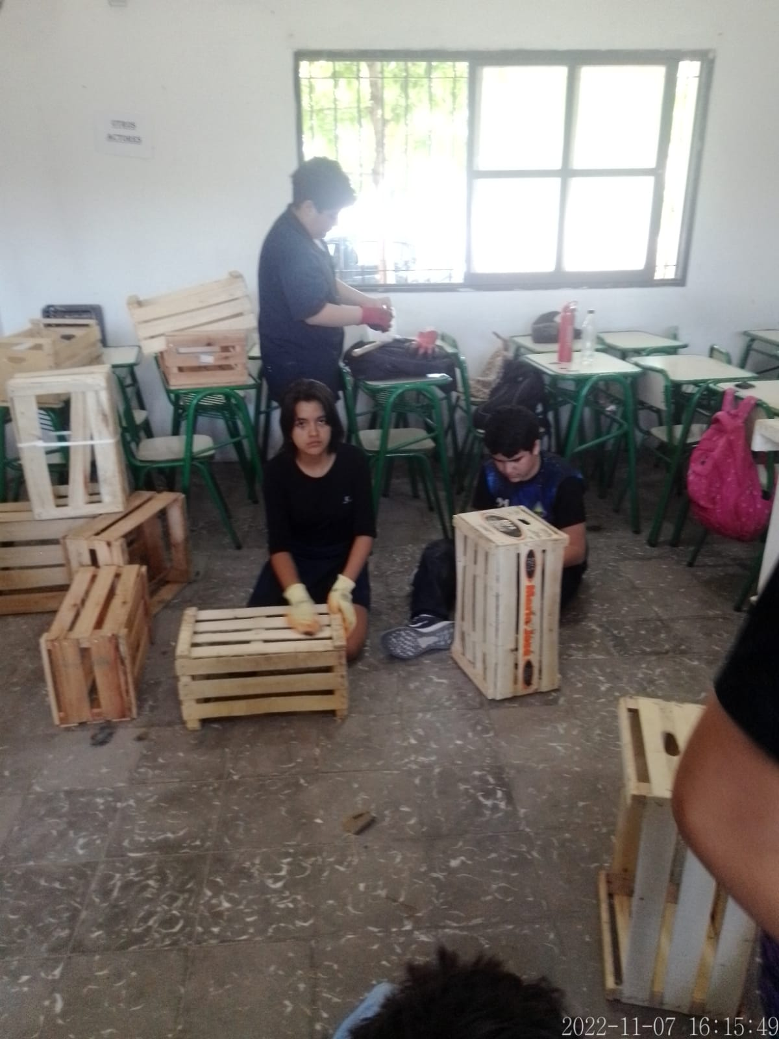
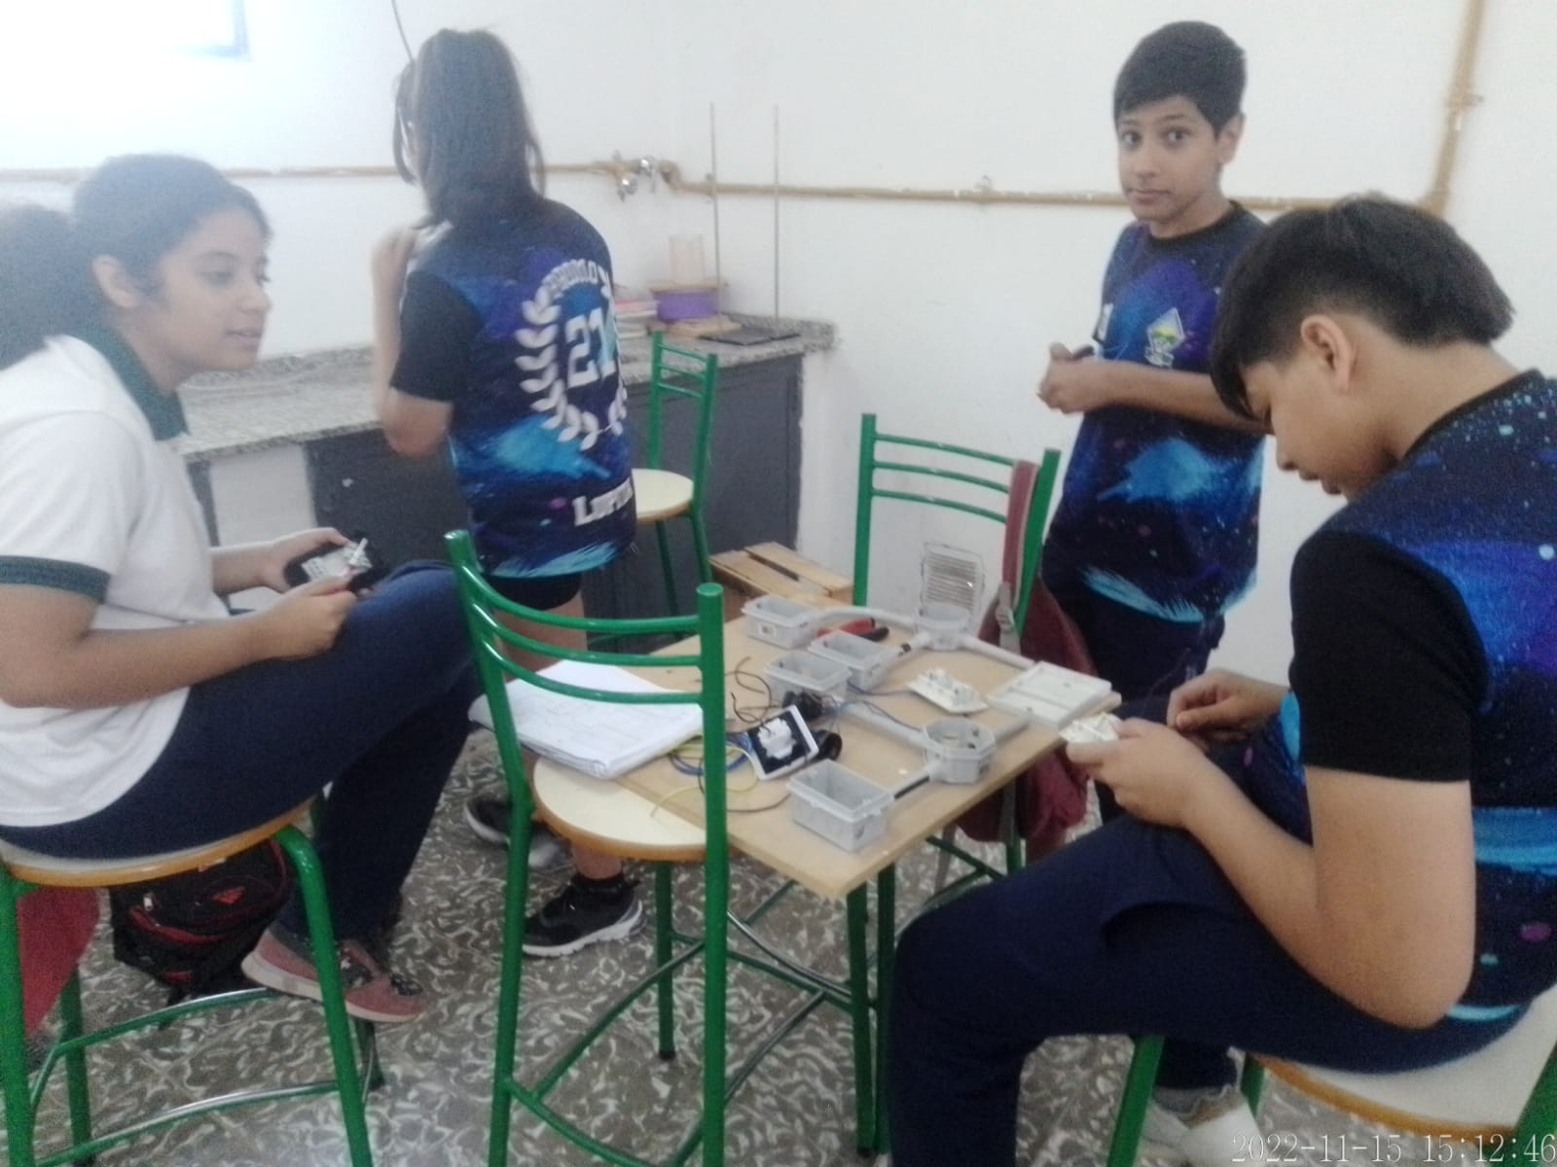
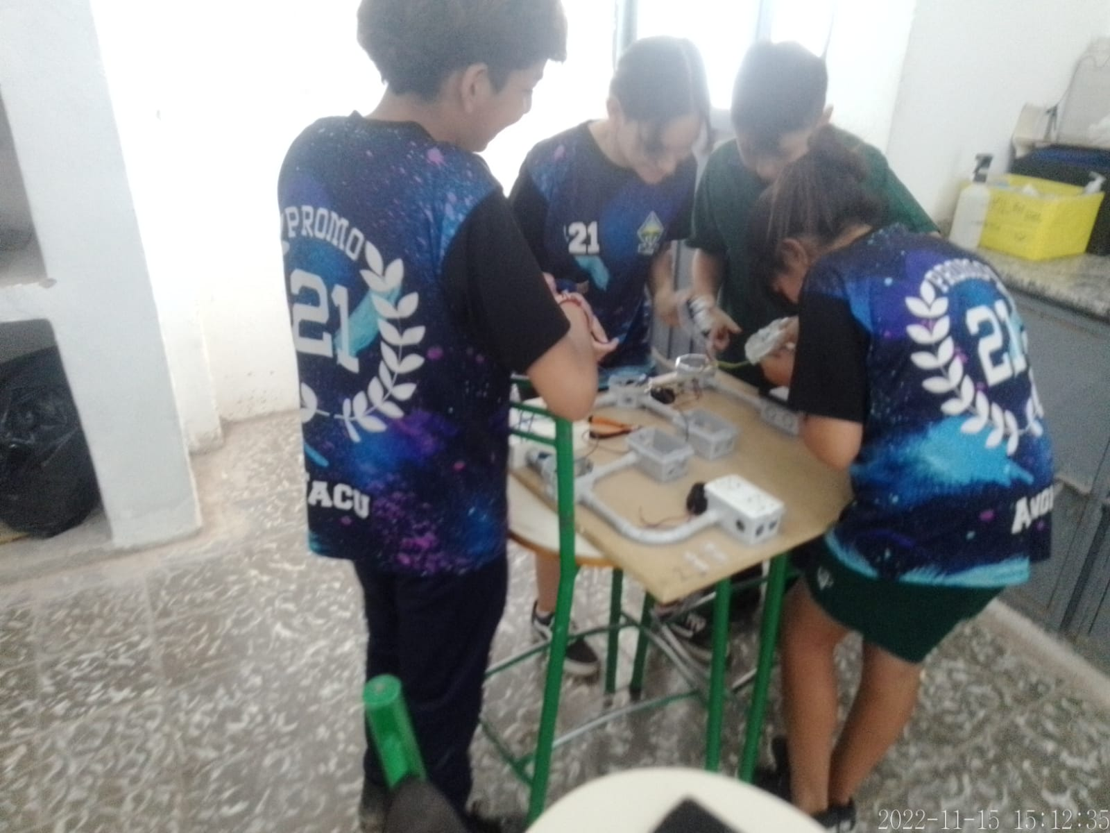
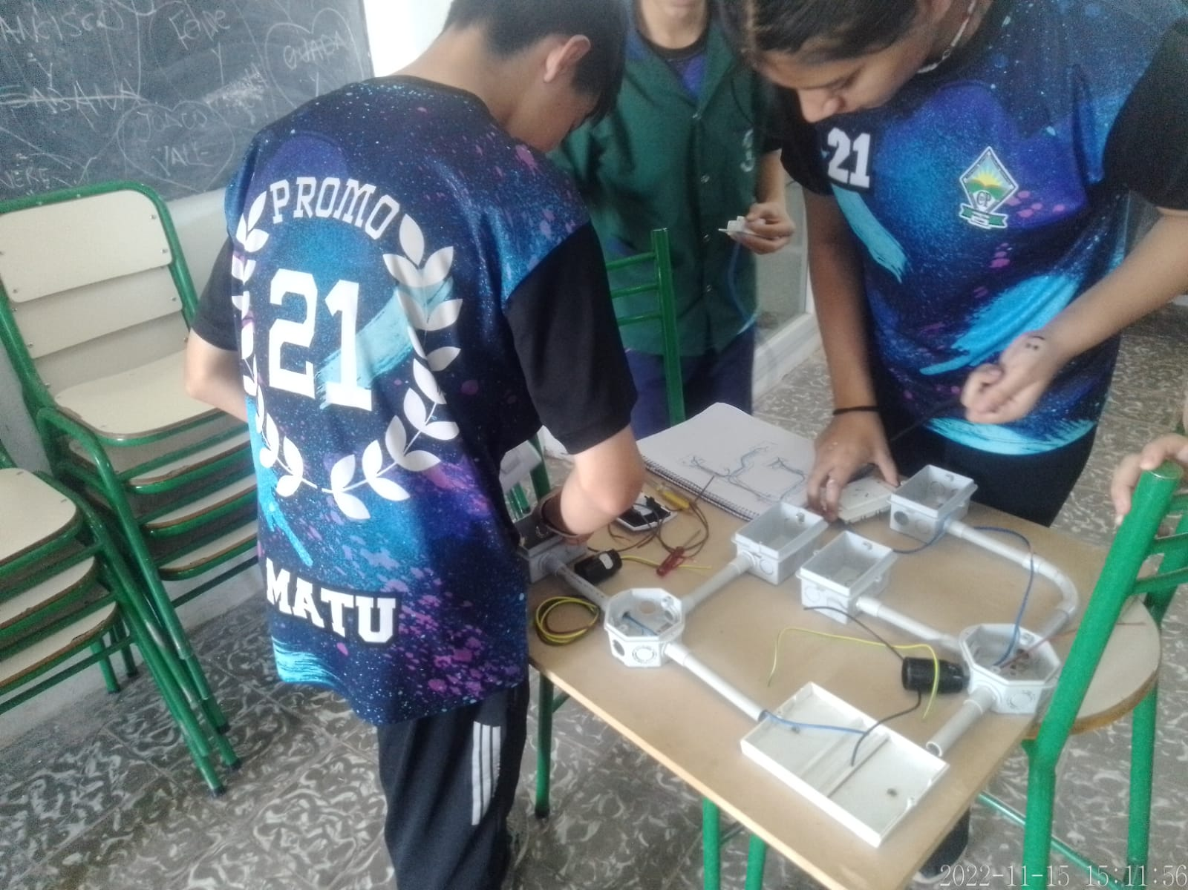
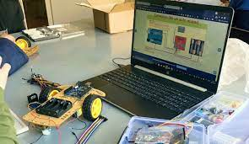


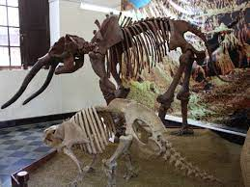
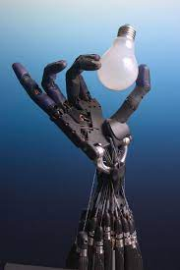
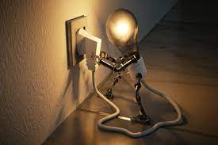
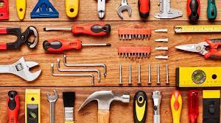
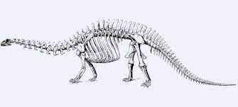
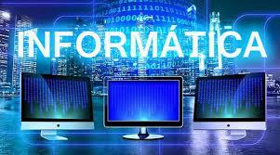
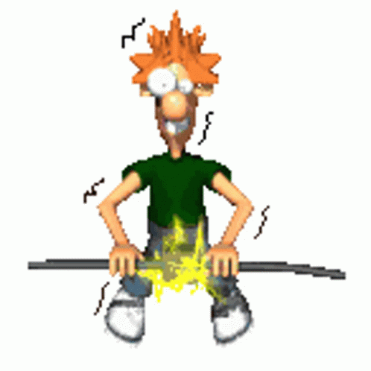
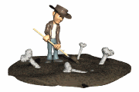
TALLERES DE MINERIA
PALENTOLOGIA
TALLER DE ELECTRICIDAD
TALLER DE HERRAMIENTAS UNIVERSALES
TALLER LABORATORIO INFORMATICA
ROBOTICA
EN EL TALLER LABORATORIO DE INFORMATICA SE APRENDE A USAR MEJOR LOS PROGRAMA WORD Y POWER POINT COMO TAMBIEN A FORTALESER LOS TEMAS DE SOFTWARE Y HARDWUARE ,ASER ANIMACIONES.
PROFESORA:ANDREA GOMÉZ
En un taller de robótica enseñamos a los niños a conocer los entresijos de cómo funcionan los robots. Pero además también aprenden a fijarse en las bases que los sustentan, adquiriendo una forma de pensar y de trabajar que será la que prime en el futuro
EN EL TALLER HERRAMIENTAS UNIVERSALES PODES APRENDER ACOMO USAR ALGUNAS HERRAMIENTAS LAS Y COMO SE CLASIFICAN PODES A SER CAJON PORTA CELULARES, ETC.
PROFE:MATHIAS ARIZA
Concentra los conocimientos más específicos sobre esas dos áreas, y da entrada al mundo de los restos fósiles, los primeros organismos unicelulares, los grandes dinosaurios y las estructuras geológicas que cuentan sobre el ambiente en el que vivió cada organismo.
EN ESTE TALLER SE APRENDE ASER BIEN LOS ENPALMES A TENER CUIDADO CON LA ELECTRICIDAD Y A SOLDAR CON ESTAÑO LOS CABLES
PROFE:ROBERTO MAS
Alumno: Aballay Gonzalo
CURSO:1ºA AÑO:2022
PROFE: Andrea Goméz

